Slide 1
Разработка виртуальной модели банкомата на платформе Java
Подготовил: Юинг В.К.

Slide 2
Цель работы: создание программного приложения, которое моделирует основные функции банкомата: проверку баланса, снятие и пополнение счета а также обработку ошибочных действий пользователей и внешних сбоев.
Задачи работы:
Спроектировать архитектуру приложения,
Разработать алгоритмы обработки транзакций, управления наличностью и проверки аутентификации.
Создать интуитивный интерфейс для имитации взаимодействия клиента с банкоматом.
Создание макетов и шаблонов;
Написание приложения;
Тестирование и отладка приложения для обеспечения корректности и отказоустойчисвости
2/18

Slide 3


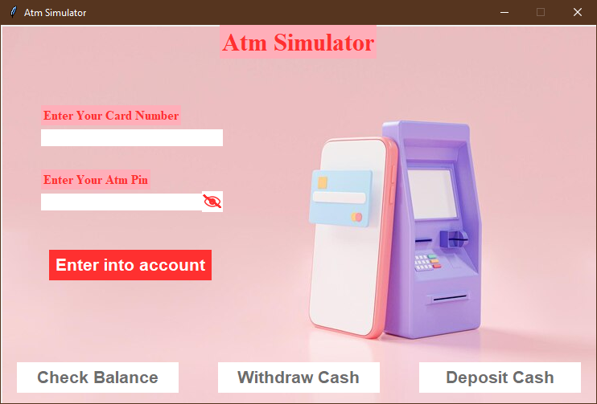
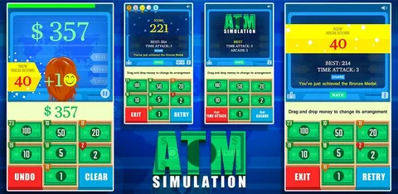
Обзор программ-аналогов
Коммерческие симуляторы (Diebold Nixdorf, NCR)
Тестовые среды
(IBM FTM, HDFC Test Env.)
Демонстрационные приложения
(ATM Simulation Game)
Учебные проекты
(GitHub: ATM Simulator)
3/18

Slide 4
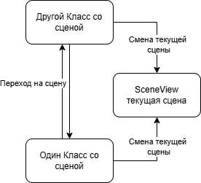
Проектирование
При создании и моделировании проекта, орентируемся на модульную систему по принципу One-Class-Per-Scene Pattern (один класс — одна сцена)
Плюсы подхода:
Хорошая разделённость кода
Каждый класс самостоятелен
Легче переходить между сценами
Удобно расширять и тестировать
Диаграма работы паттерна One-Class-Per-Scene
4/18

Slide 5
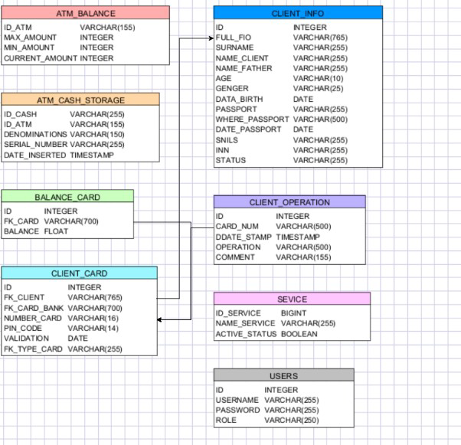
Проектирование
ER-Диаграмма Базы данных
5/18

Slide 6
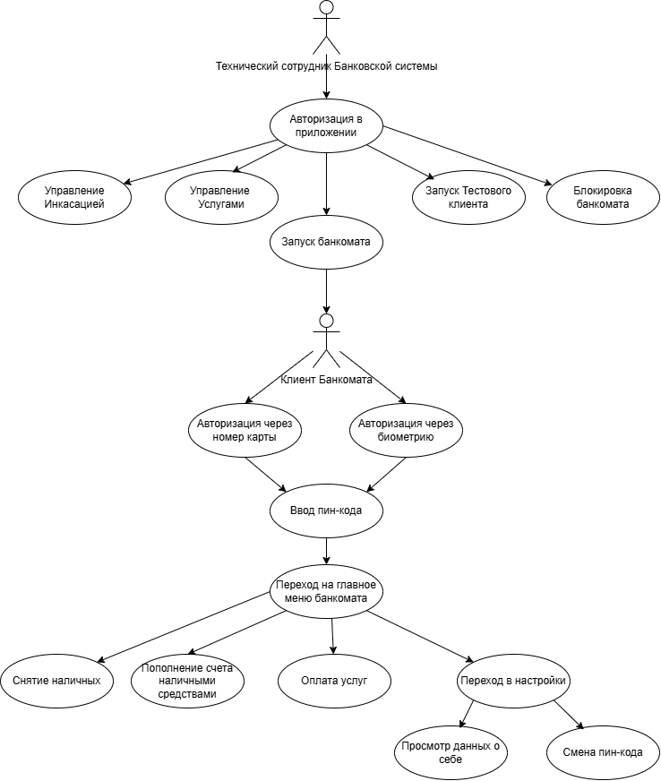
Проектирование
Технический работник банковской системы
- Технический специалист отвечает за подготовку банкомата к эксплуатации, управление его состоянием и устранение нештатных ситуаций.
Клиент банка
- Клиент взаимодействует с банкоматом для выполнения финансовых операций без участия персонала.
6/18

Slide 7
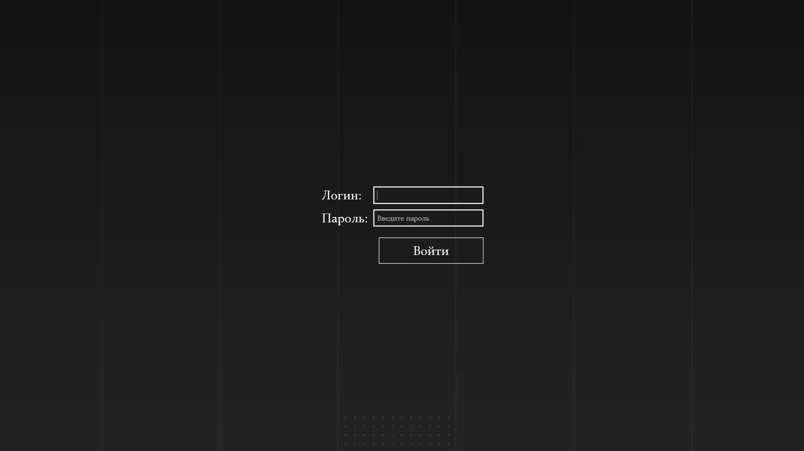
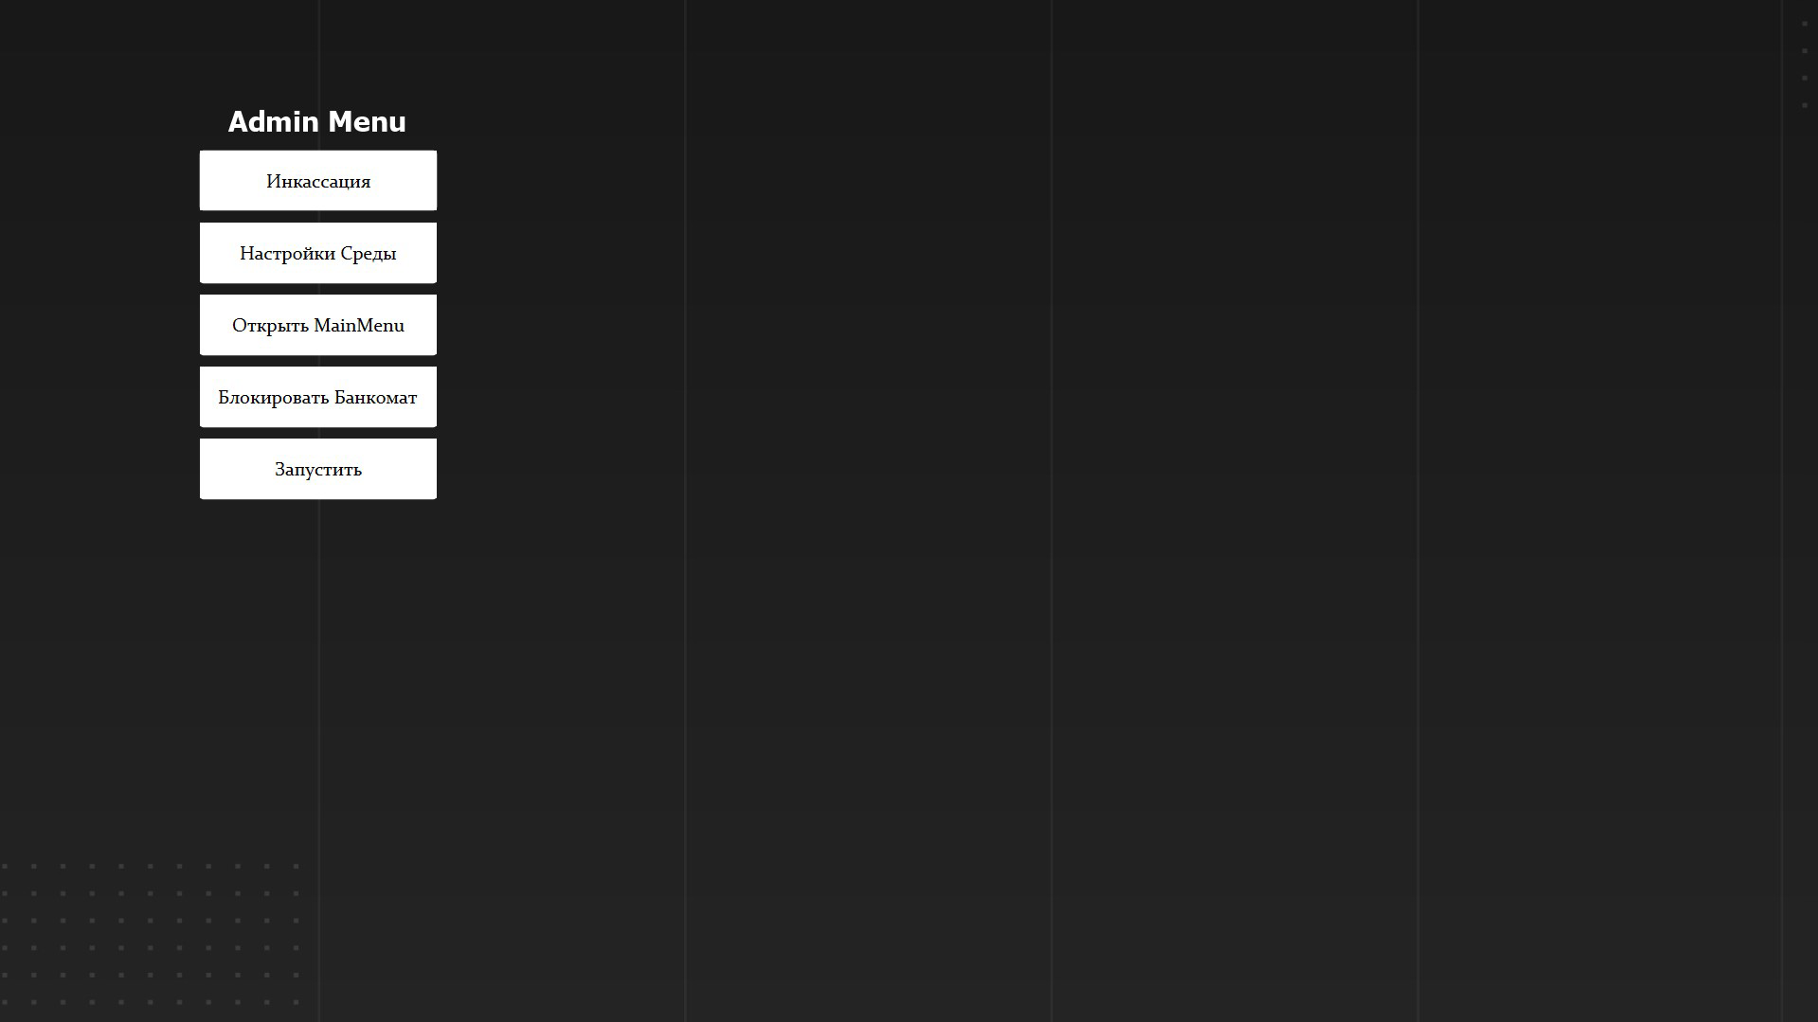
Разработка
Сцены технического сотрудника
7/18

Slide 8
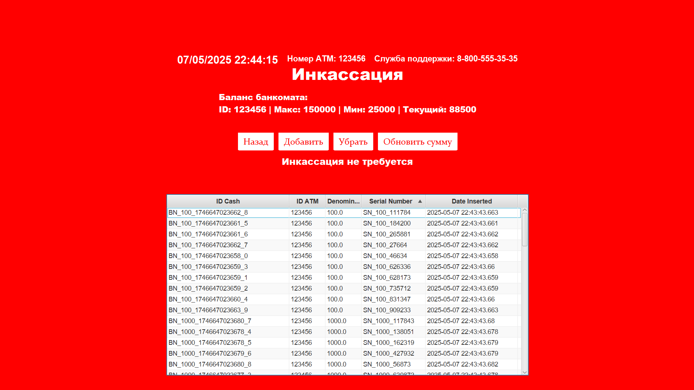
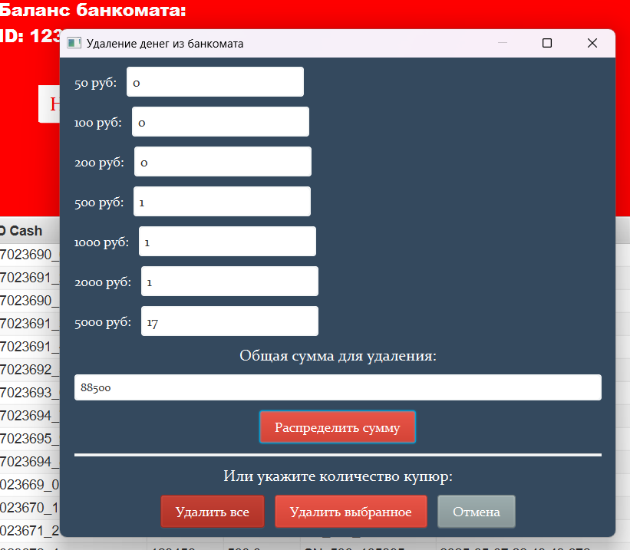
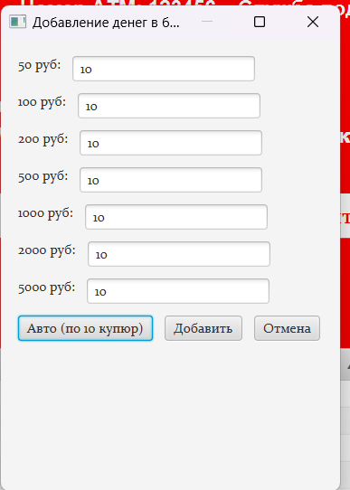
Разработка
Сцены модуля Инкассации
8/18

Slide 9
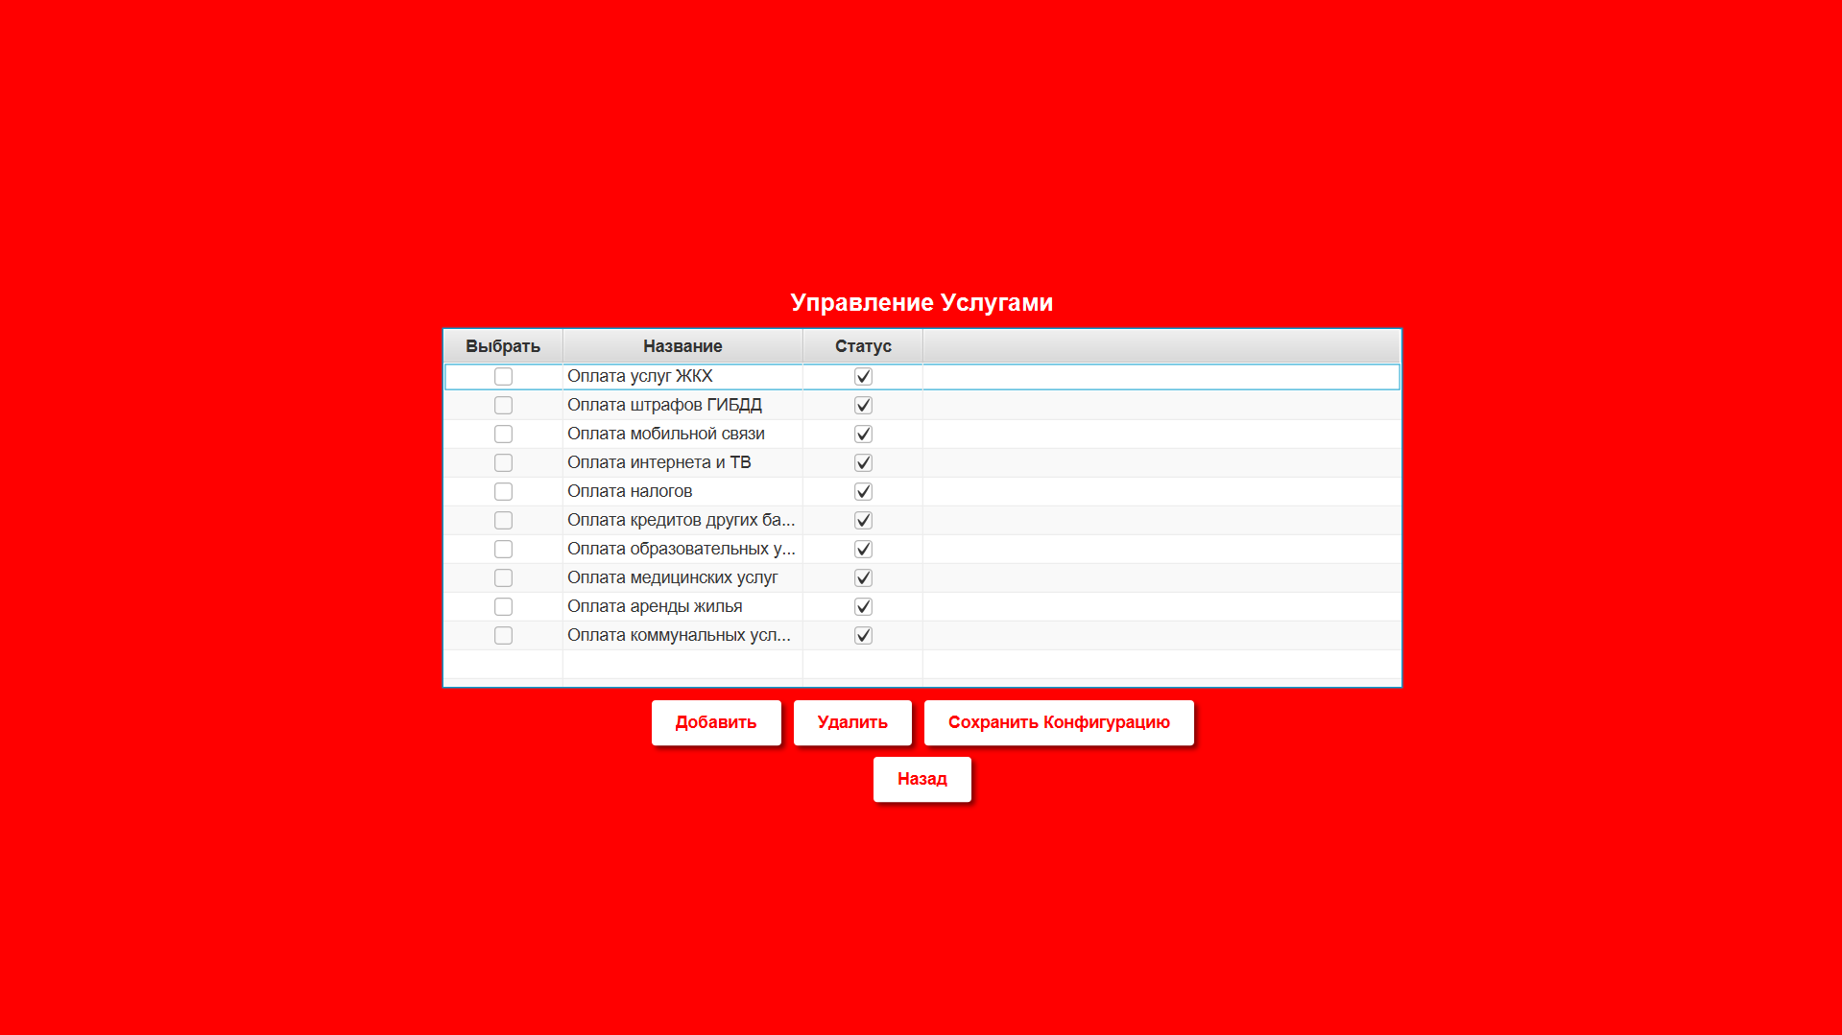
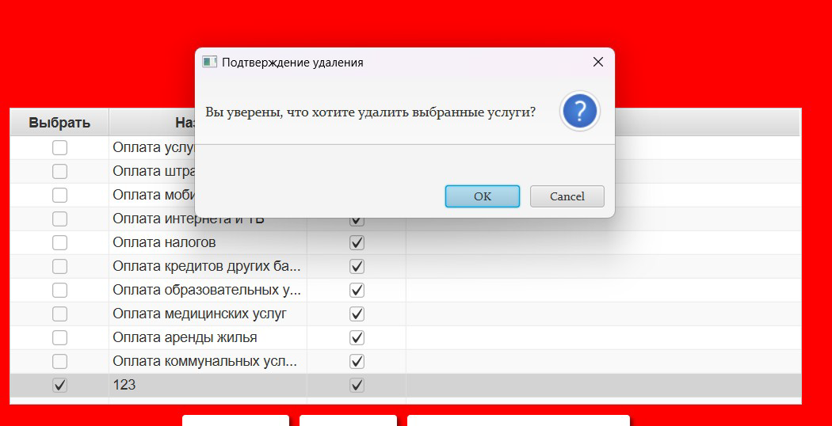
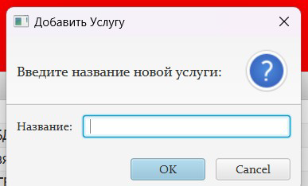
Разработка
Сцена модуля управления услугами
9/18

Slide 10
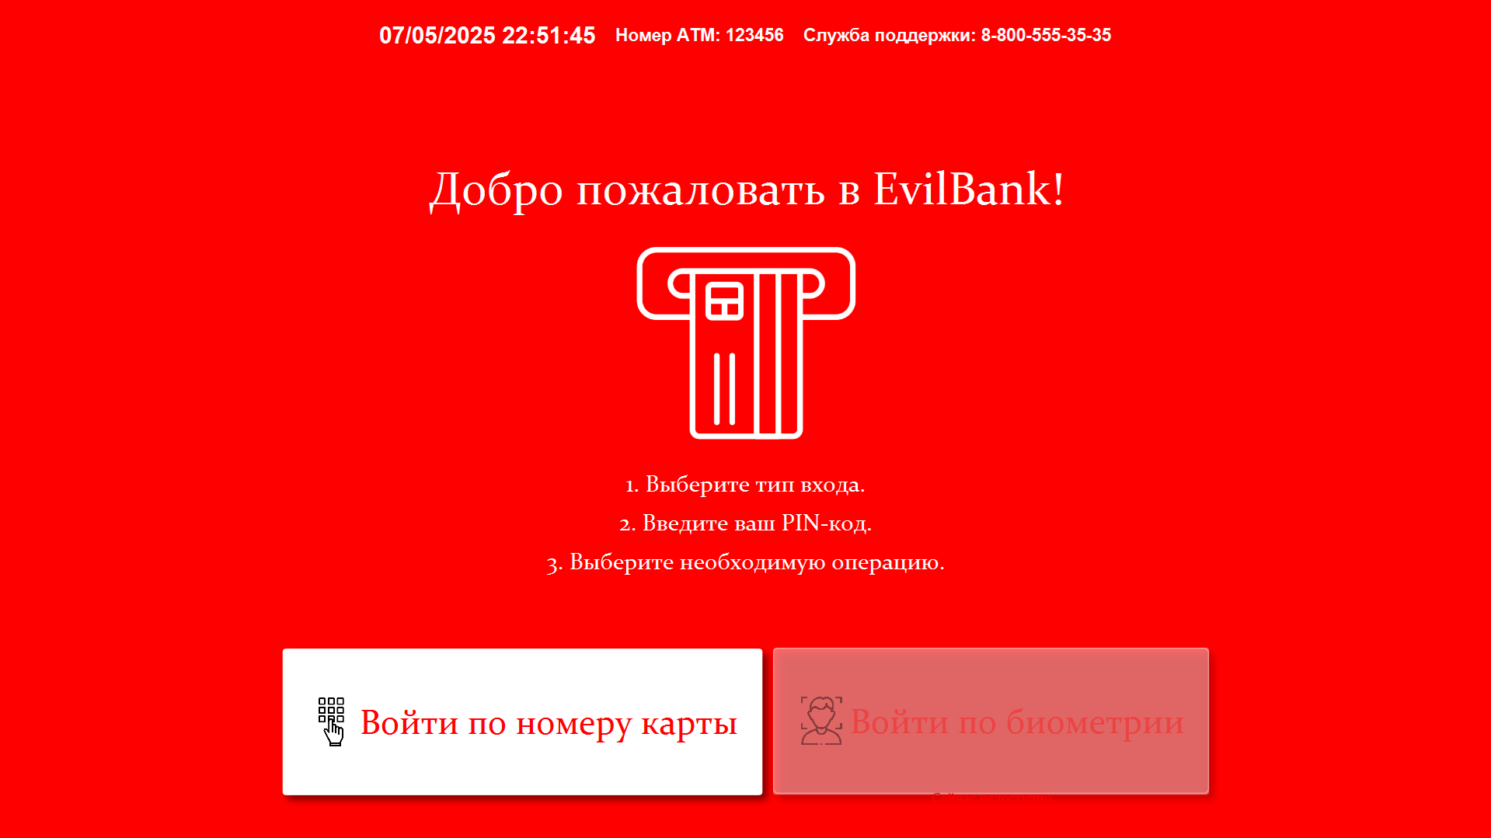

Разработка
Сцена привественного окна
10/18

Slide 11
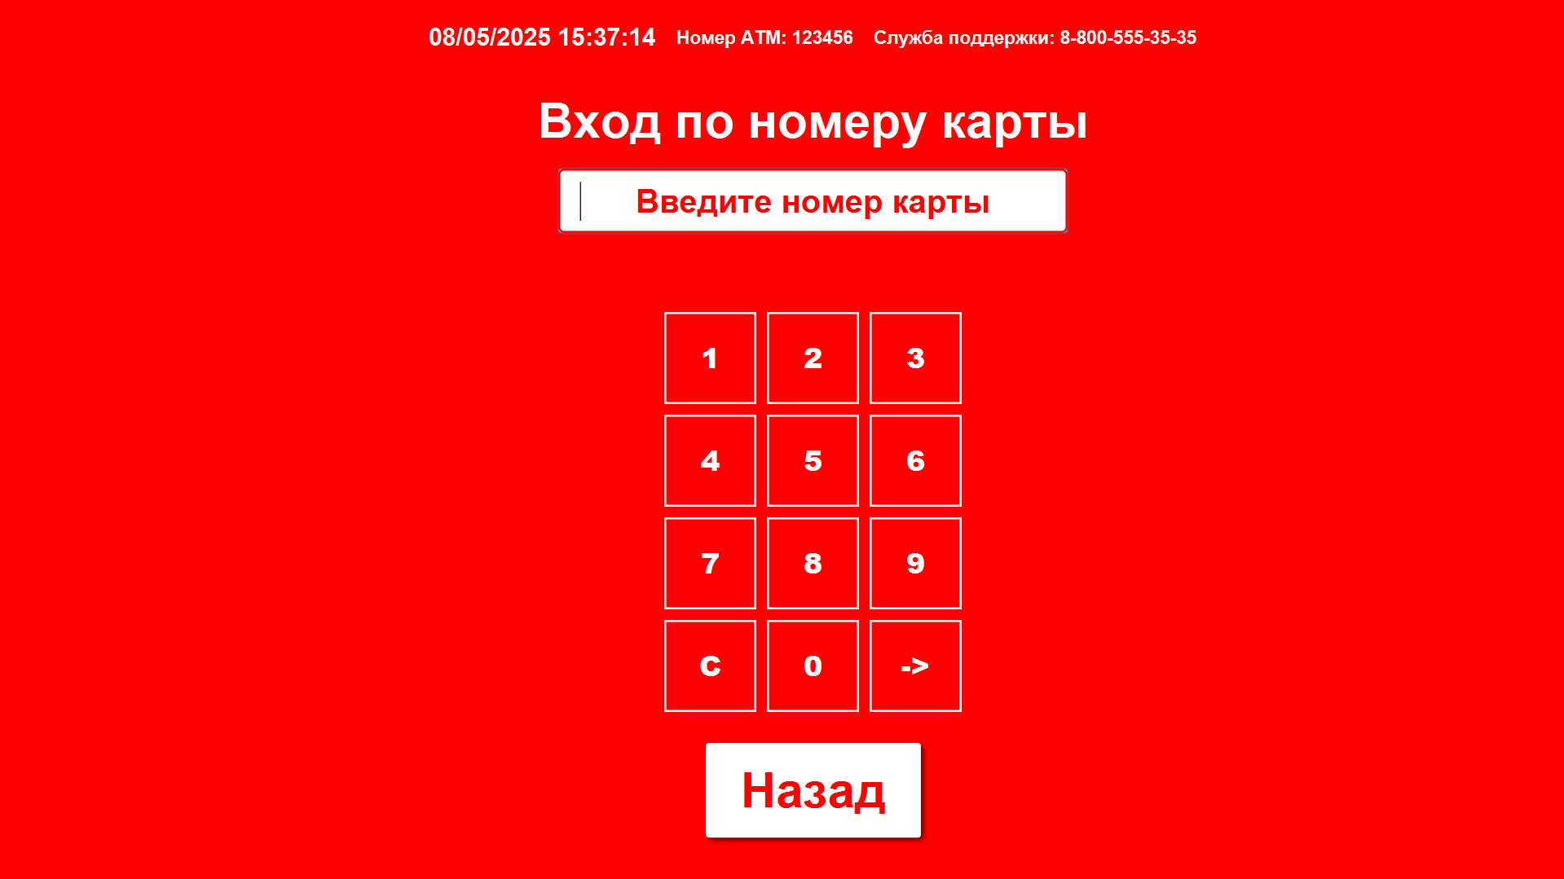
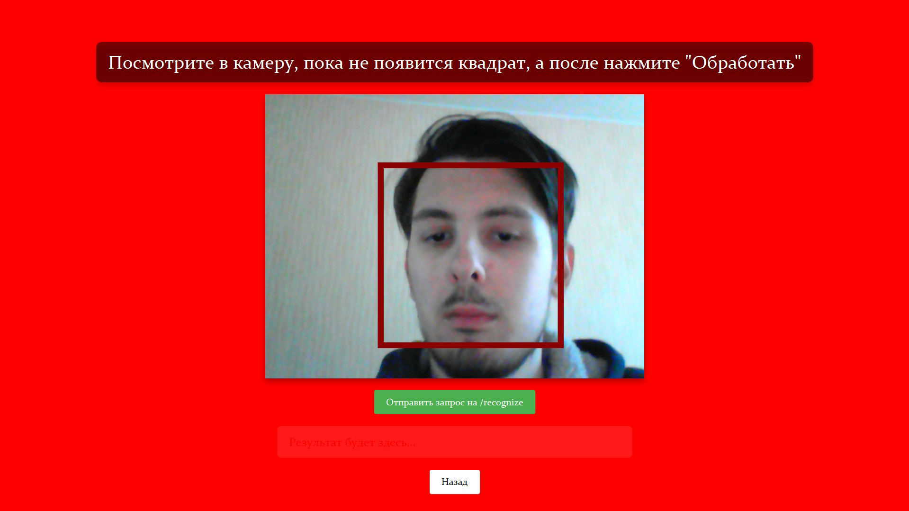
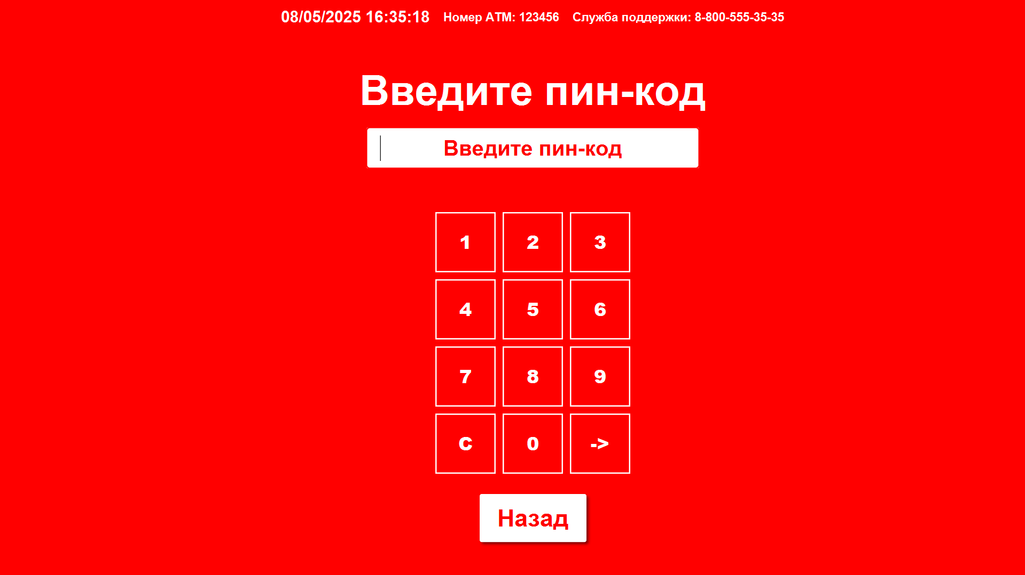
Разработка
Сцена авторизации на счет клиента
11/18

Slide 12
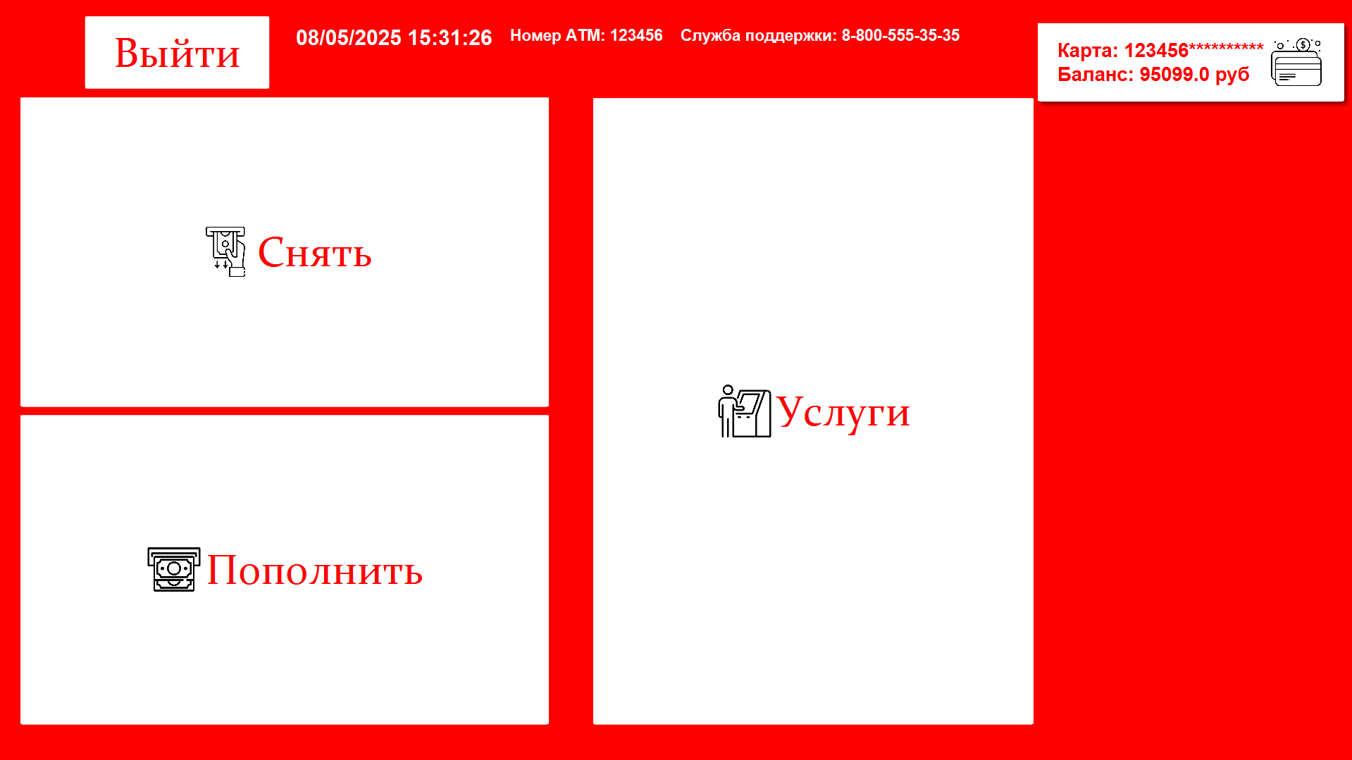
Разработка
12/18

Slide 13
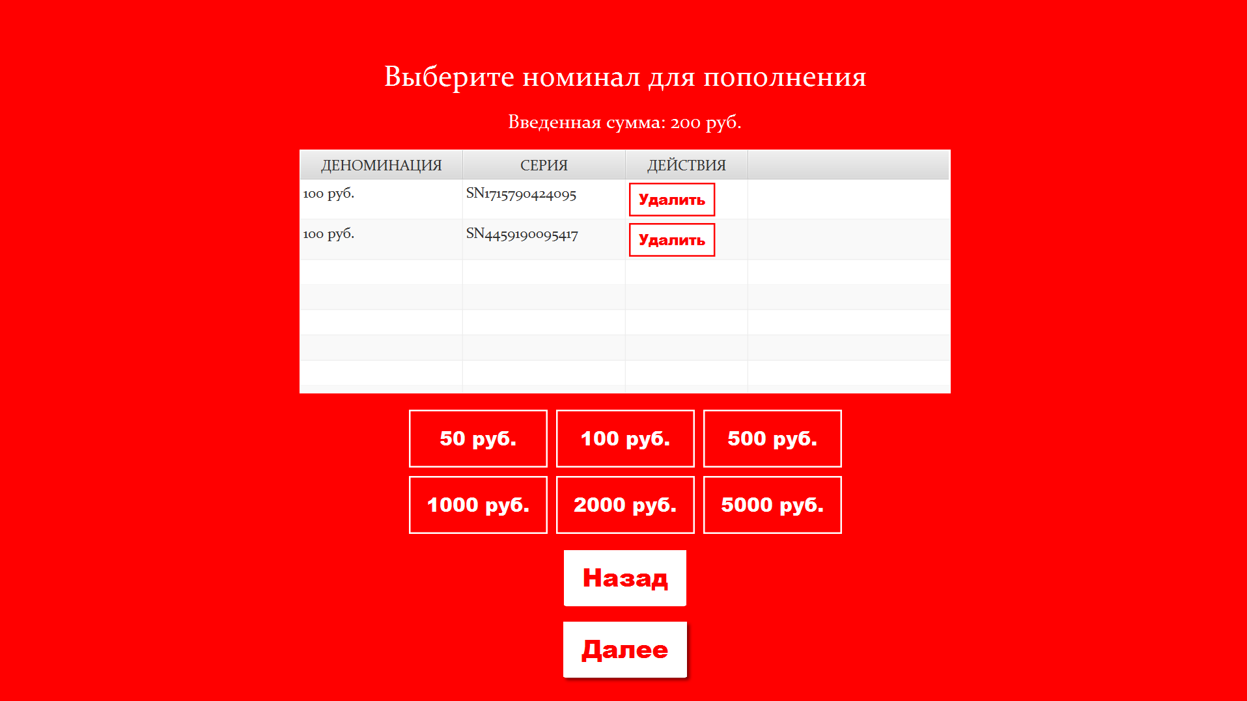
Разработка
13/18

Slide 14
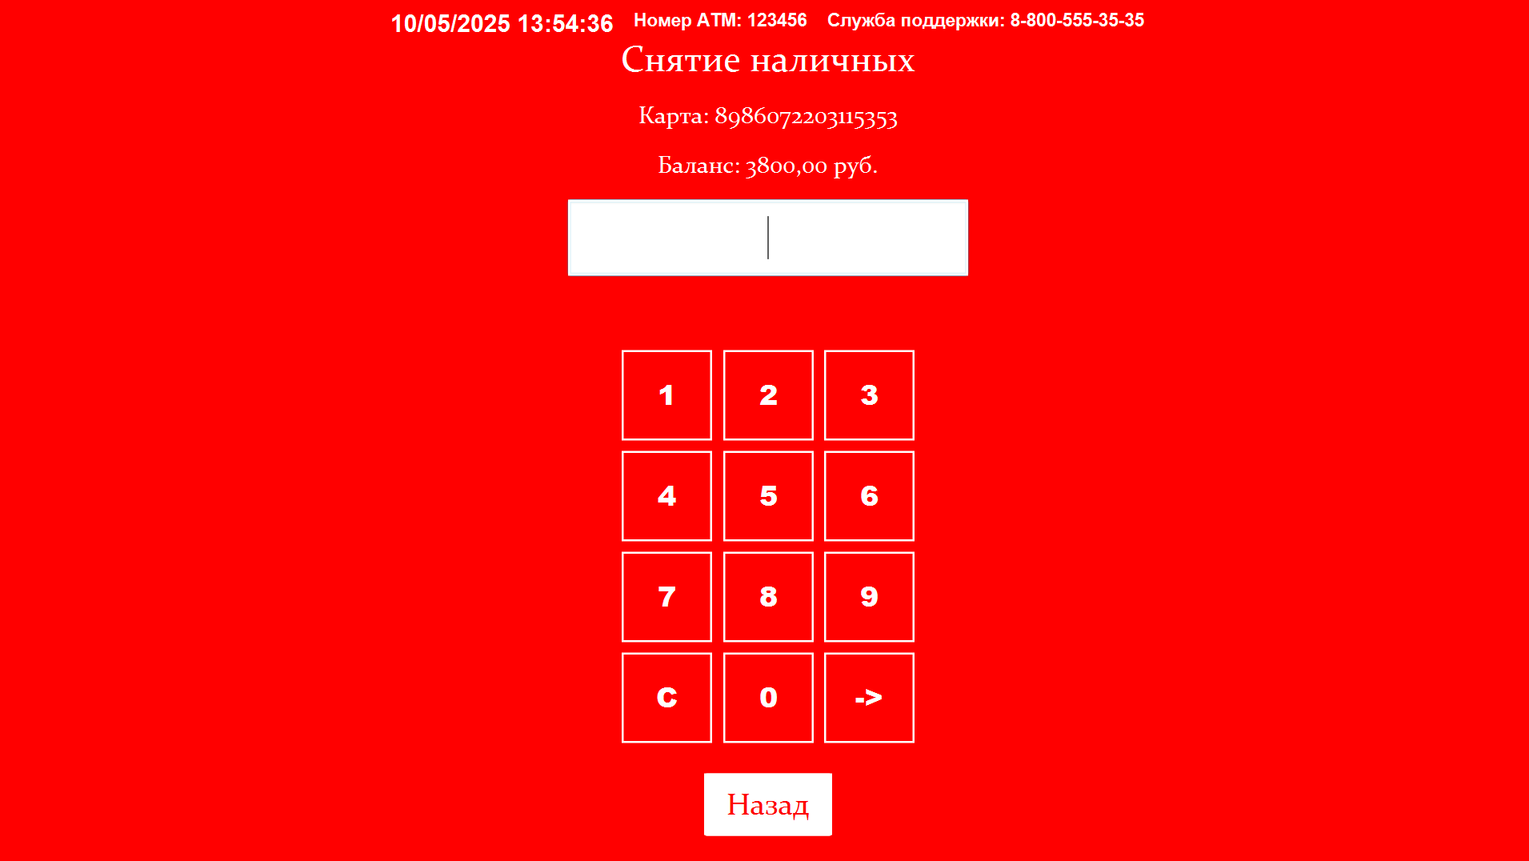
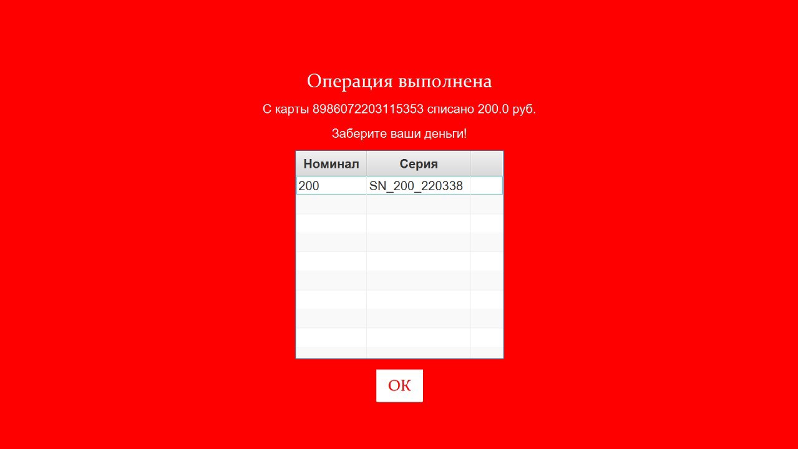
Разработка
14/18

Slide 15
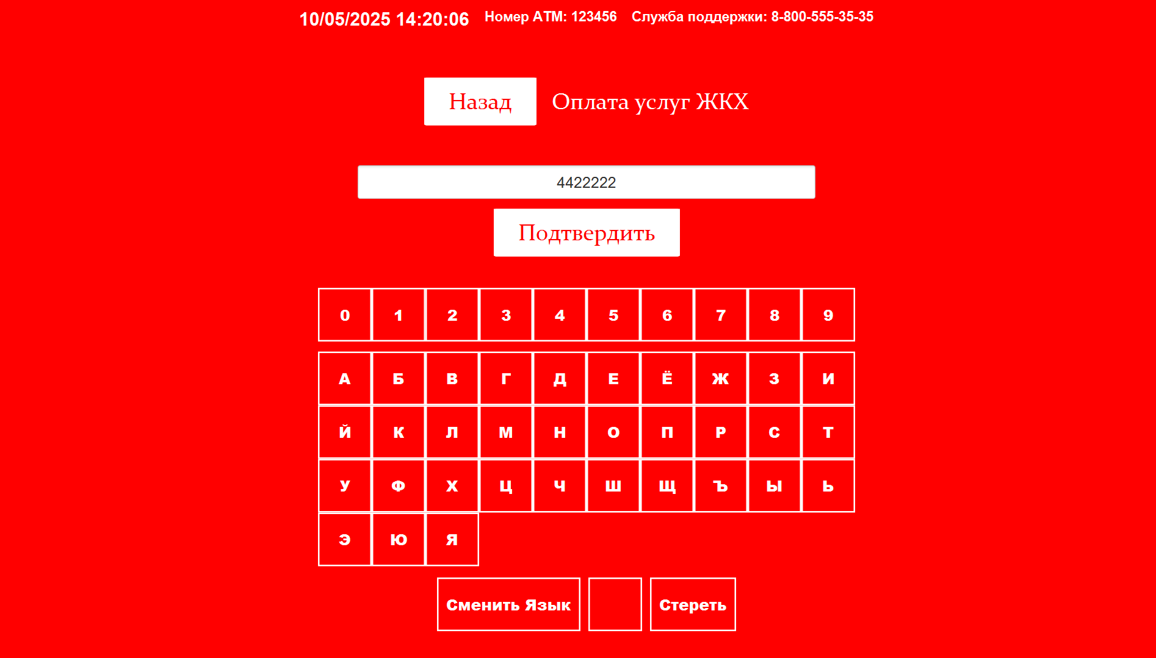
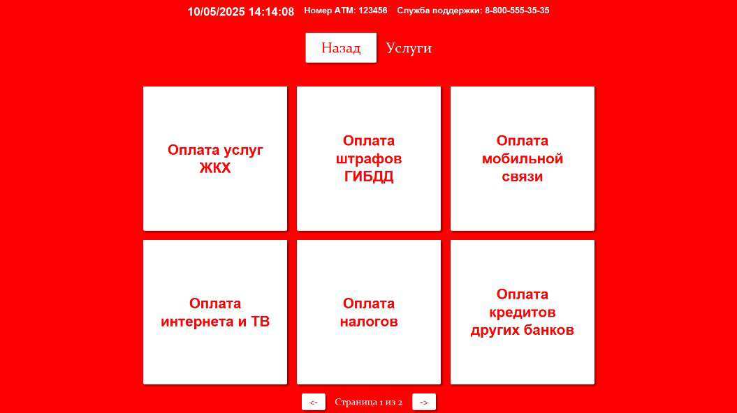

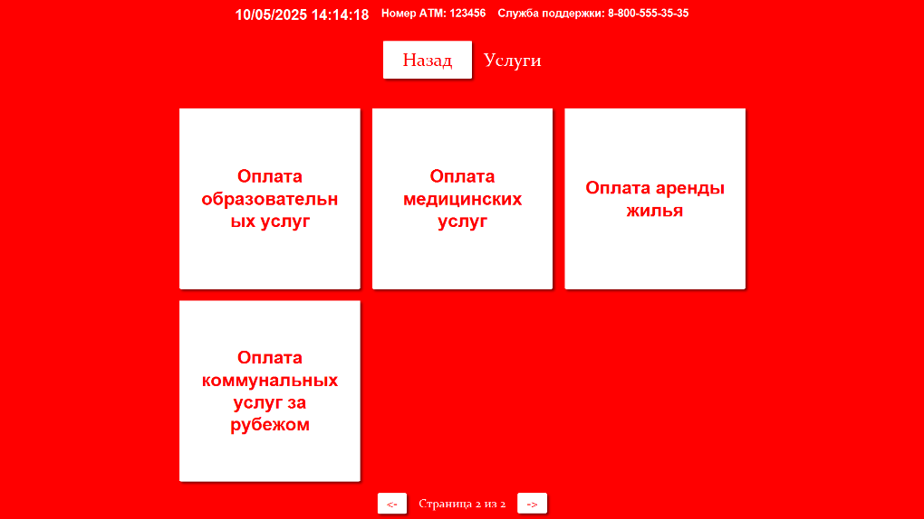
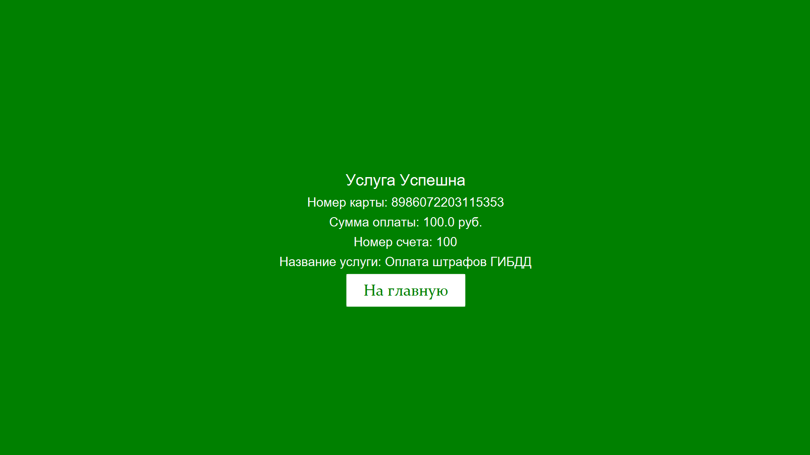
Разработка
15/18

Slide 16
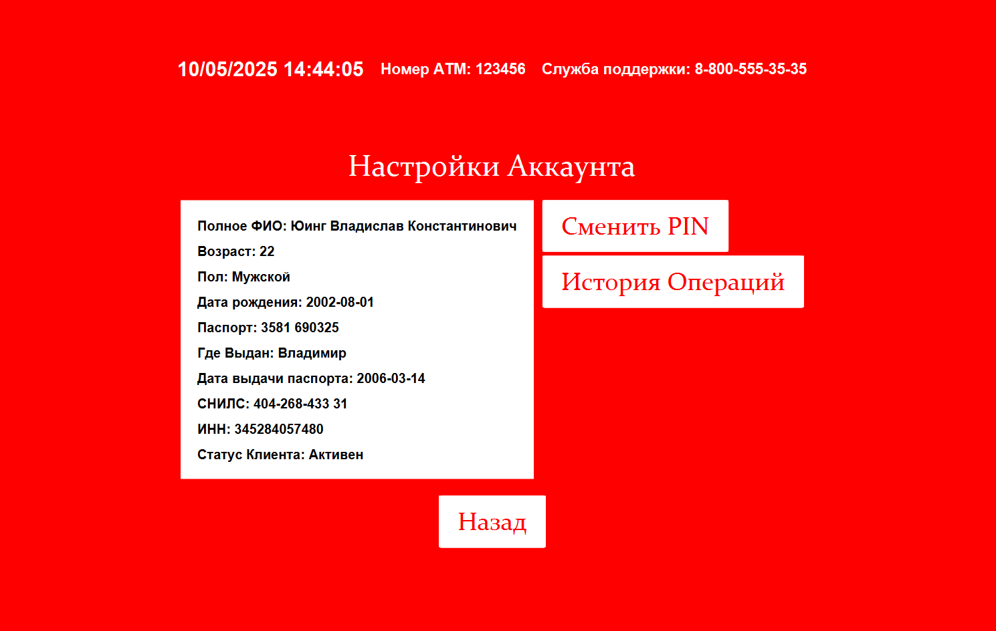
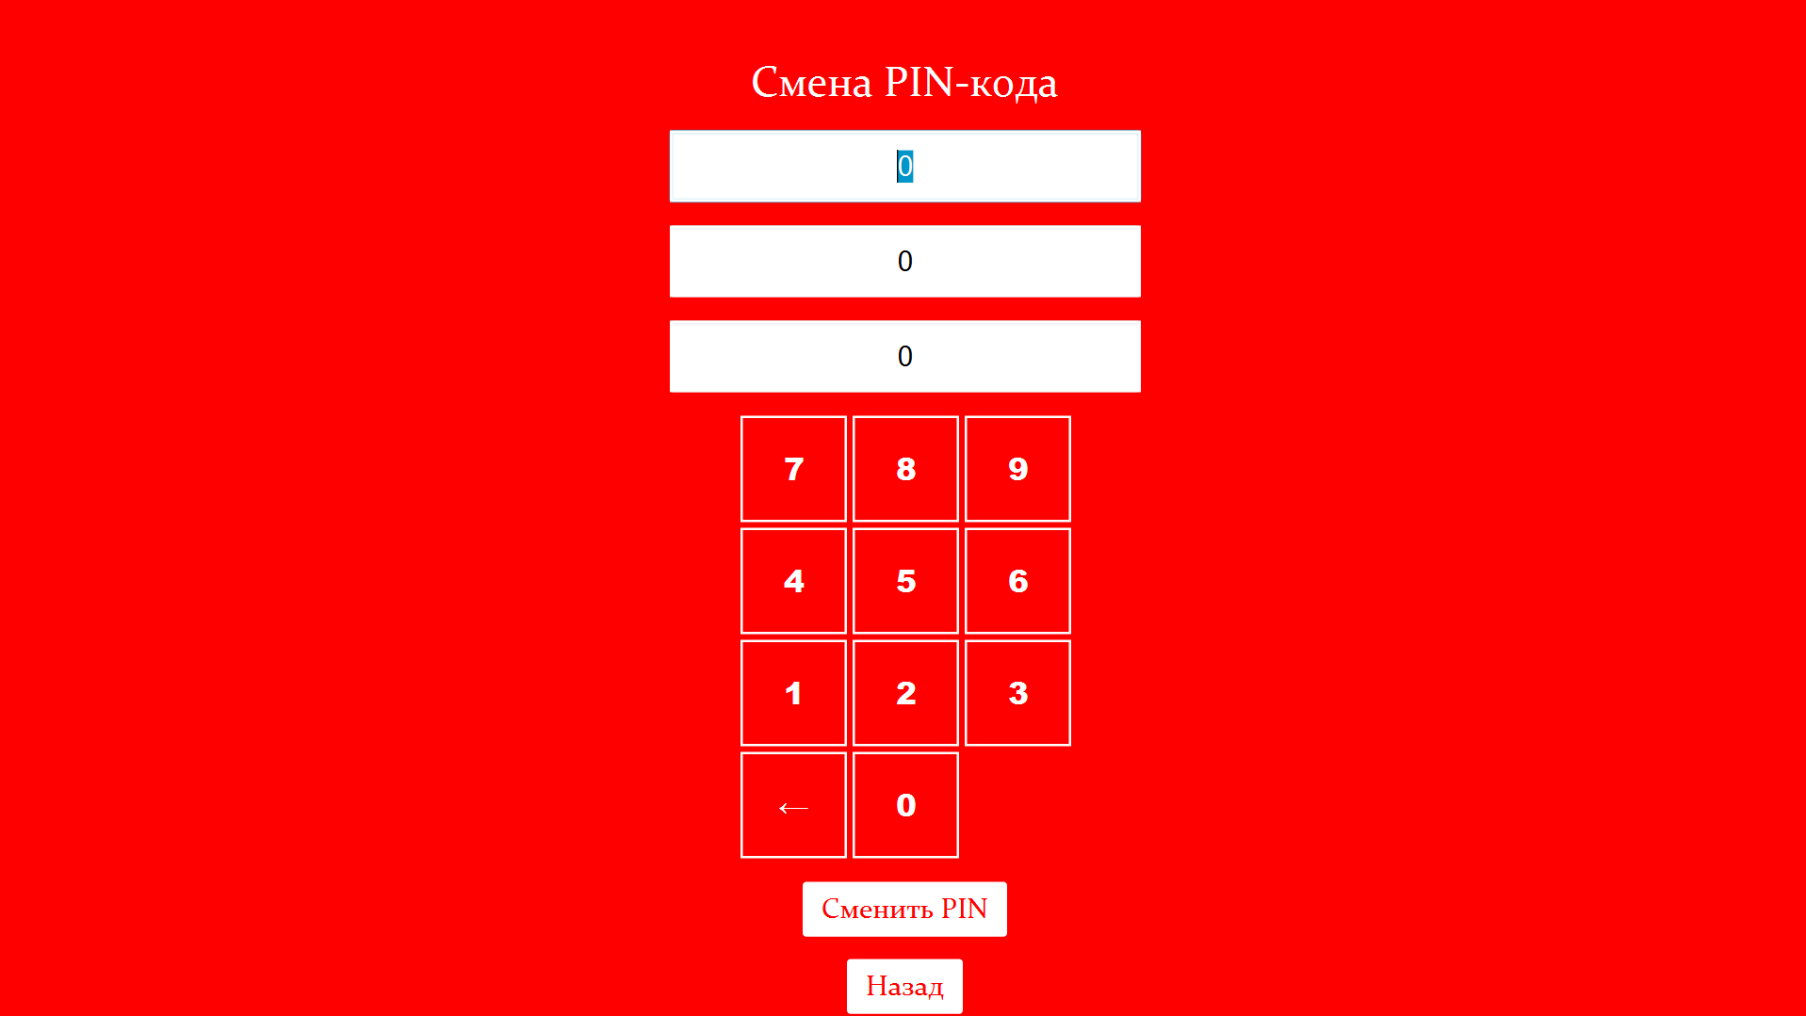
Разработка
16/18

Slide 17
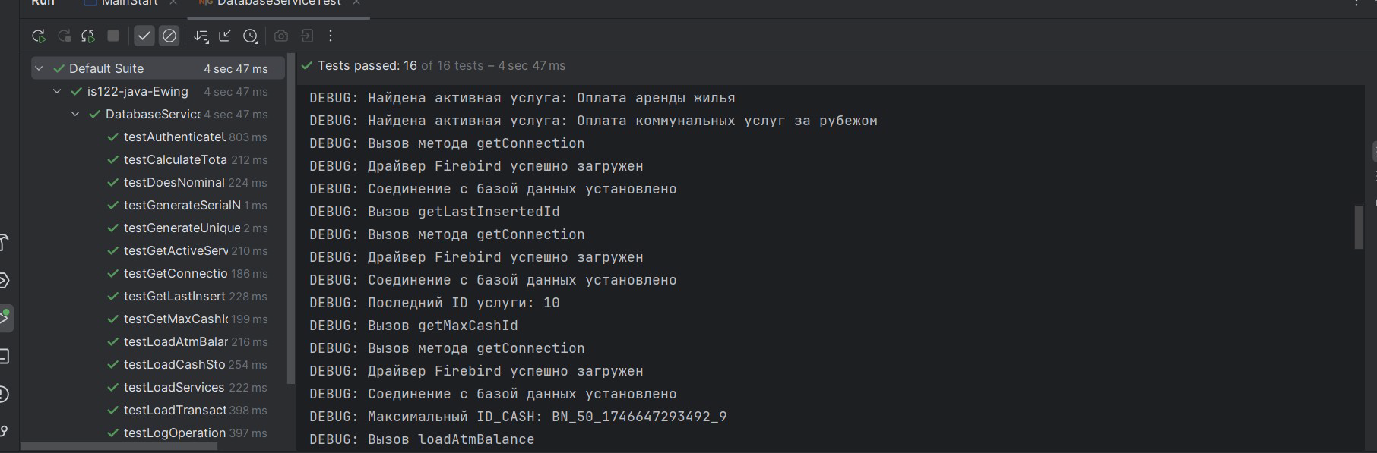
Тестирование
17/18

Slide 18
Заключение
В ходе разработки программы были получены и улучшены практические навыки работы с Java. Изучили бибилеотеки построения приложения JavaFX и дополнительные к ниму такие как BoostrapFX. Также приобретён опыт работы с Intellij IDEA как средой разработки и системой контроля версий Git.
Конечный продукт представляет собой базовую реализацию работы банкомата и настройки его. Проект может быть улучшен и развит. Мы достигли результата в работе с обьектом как купюры, чеки, услуги и операции.
18/18

